Slide 1
基于米勒拉宾算法的RSA密码系统
2020微控制器原理、接口与应用开题报告
报告人：范圳浩
检查人：钱煜 曹逸芃

Slide 2
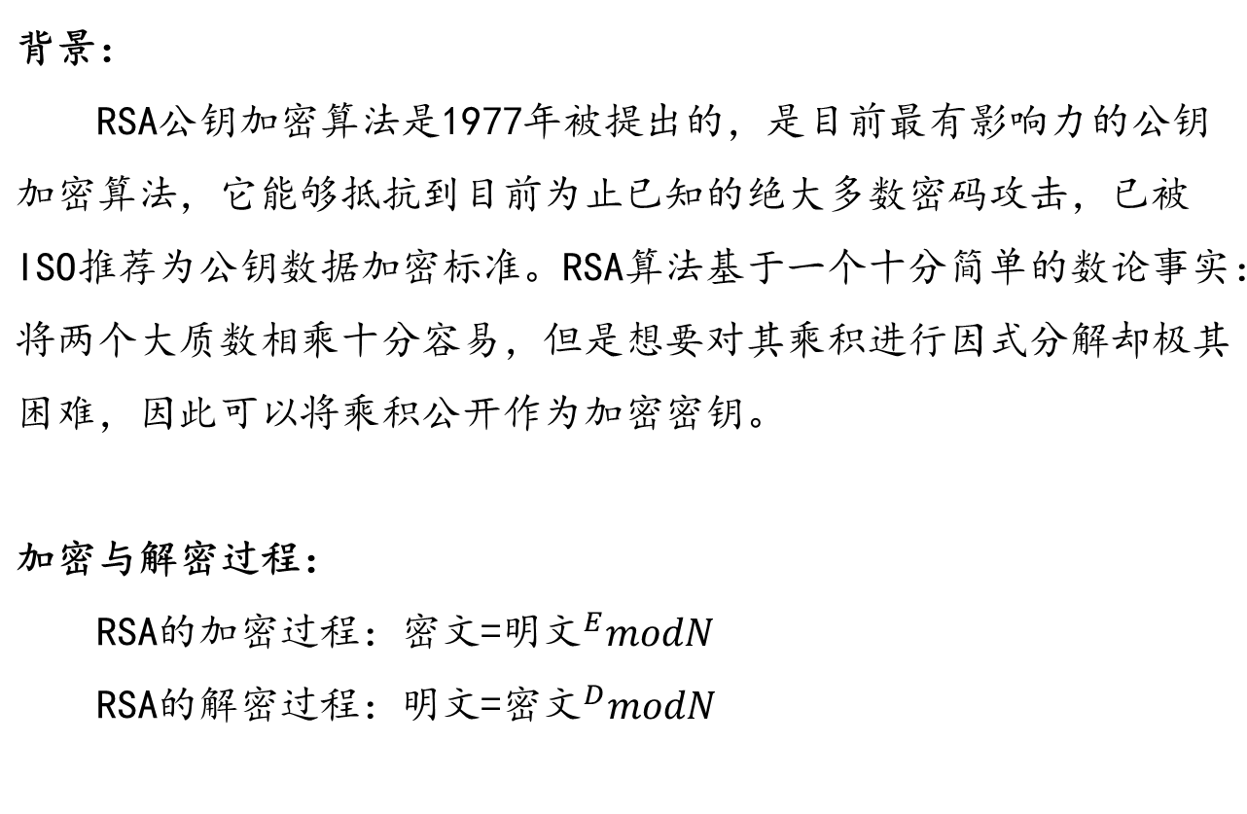
RSA密码生成系统介绍

Slide 3
RSA密码生成系统整体框架
输入字符串作为明文
将字符串转化为数字
生成密钥对（E,D,N）
利用密钥对将明文转化为的数字加密
生成密文

Slide 4
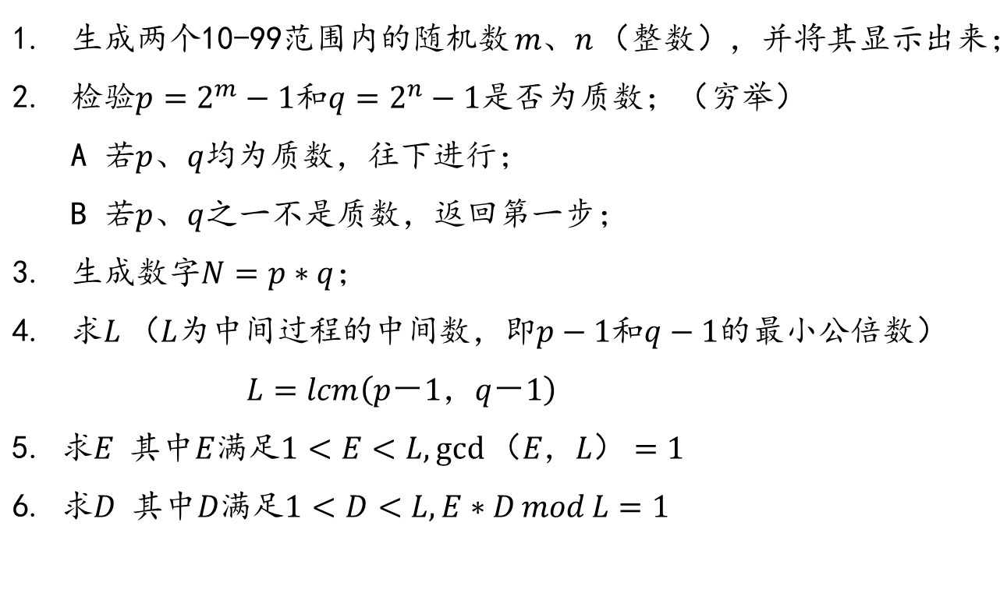
密钥对生成过程

Slide 5
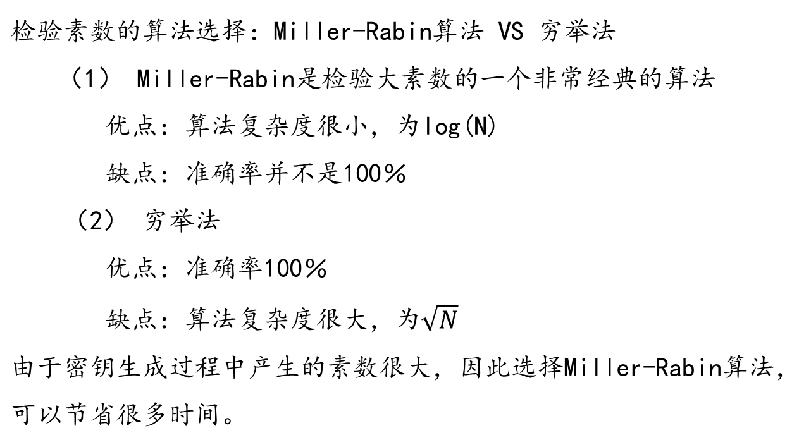
算法选择
其他的算法，如辗转相除法。预计总代码行数600-800行。

Slide 6
平台选择
三种可选择的平台：
Keil-MDK5
Proteus8
DS-5
其中DS-5功能过于强大，不适合初学者，且ST厂家没有提供DS-5的例程，且市面上很少有人用DS-5开发STM32。此外，市面上开发的项目大多基于keil和proteus，用DS-5比较少，衔接起来很麻烦。因此本次项目不使用DS-5作为平台。

Slide 7
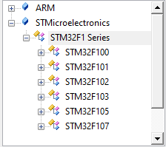
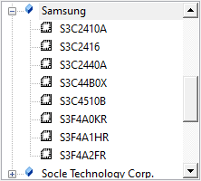
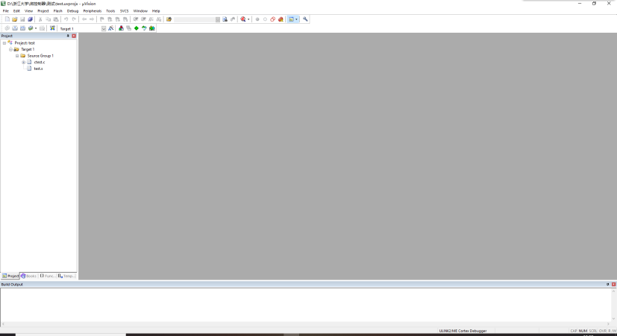
平台选择
Keil-MDK5是一个优秀的集成开发环境，主要有以下优点：
支持大量的器件包，可根据需要自主选择安装；
界面简单使用方便，有大量教程资源和例程代码供初学者使用；
更适用于MCU应用开发。
Proteus8则可以实现单片机与外围电路协同仿真功能，可以与Keil-MDK5协同使用。因此本项目以MDK5.25版本为主，结合使用Proteus8。

Slide 8
微控制器资源
STM32F107：
－32位ARM Cortex-M3结构优化
－72MHz运行频率，1.25DMIPS/MHz
－硬件除法和单周期乘法
－快速可嵌套中断，6~12个时钟周期
－具有MPU保护设定访问规则
－64K~256KB Flash， 高达64KB的SRAM
此外，该控制器还集成了大量高性能标准接口，支持音频处理与液晶控制，可以满足本项目的需求。

Slide 9
节点计划时间表
节点计划 | 计划时间 | 完成时间 | 备注
平台初选 | 10.15 | 10.16
平台测试 | 10.16 | 10.17 | DS-5被淘汰
平台重选 | 10.17 | 10.17
平台重测 | 10.18 | 10.17 | 确定Keil-MDK5和Proteus8
算法初选 | 10.18 | 10.17 | 未能明确算法语言比例
算法重选 | 10.19 | 10.19 | 课上询问老师后重新选择

Slide 10
开题分工表
人员 | 工作
范圳浩 | 查找算法，拓展主题，撰写开题报告
钱煜 | 查找算法，测试proteus平台，撰写开题报告
曹逸芃 | 查找算法，测试keil-MDK平台，撰写开题报告
下一阶段计划时间与分工表
节点计划 | 计划时间 | 分工
编写技巧 | 10.23 | 范圳浩，曹逸芃
代码编写 | 10.30 | 钱煜，范圳浩，曹逸芃
检查技巧 | 11.13 | 钱煜，曹逸芃
代码检查 | 11.23 | 范圳浩，钱煜

